Slide 1
Overtower defence
가제

Slide 2
개요
오버쿡드 형식을 ‘빌려서＇ 협동 타워 디펜스 게임을 만들어보자

Slide 3
장르
1. 협동 PVE
2. 타워 디펜스
3. 자원을 채취하고 가공하여 탄약 제조
시점 : 2D 탑뷰 (타일)

Slide 4
게임의 주요 요소
게임의 핵심이 되는 타워는 미리 배치되어있음
플레이어는 조작을 통해 자원을 채취, 가공하여 탄환을 만들 수 있다. (like overcooked)
만든 탄환은 소모품이며 여러 종류가 존재. 타워에 설치할 수 있다. (타워의 종류에 따라 능력이 달라진다)
적은 특정한 각 방향으로 쏟아나오고 플레이어, 타워는 무시하고 코어로 길을 따라 돌진함
어떤 타워에 어떤 탄약을 얼마나 공급할지 결정하는 것 + 빠르게 탄약을 만들고 적재적소에 배치하는 것

Slide 5
플레이 예시
P1 : 자원의 근처에서 자원을 캔다 (시간소모) 그래서 P2 에게 전달
P2 : 전달받은 자원을 가공하여 탄약을 만든다
P3 : 탄약을 받아서 타워로 배급한다
P4 : 전장을 돌아다니면서 전투 보조 (타워 강화)

Slide 6
조작 예시
키보드 방향키 : 플레이어의 움직임
쉬프트 키 : 순간 가속
스페이스 바 : 플레이어 액션 (플레이어의 위치에 따라 달라짐) like overcooked

Slide 7
조작 예시 (스페이스 바)
자원 생산지 근처 : 자원을 캐서 자원을 손에 든다
자원을 들고 있는 상황 : 땅바닥 또는 근방의 선반에 올린다.
탄약 또는 자원 근처 : 해당 자원 또는 탄약을 손에 든다.
작업대 근처 : 들고 있는 자원으로 탄약 생산
타워 근처 : 해당 타워안에 들어가 타워를 강화시킨다. (논의 필요)
타워 근처 : 탄약을 들고 있다면 탄약을 타워에 배치

Slide 8
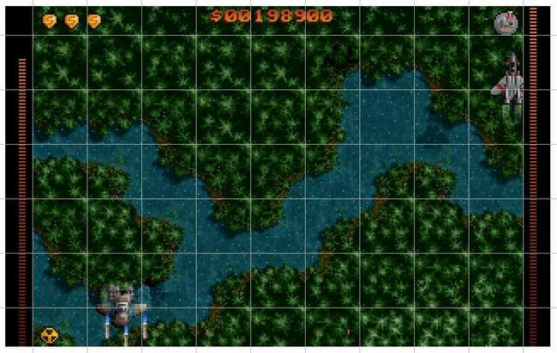
맵 예시
자원 채취 및 가공 영역
적의 경로
타워1
타워2
코어

